Slide 1
창업은 즐겁다
'일'과 자신의 성장이 '1순위'이다! '아이디어'로 승부하자
S a r a n g
- 1st. Project -

Slide 2
I n d e x
M a i n
L o g i n
카 테 고 리
등 록 하 기
설 문 조 사
시 연

Slide 3
S a r a n g
로그인 회원가입
휴게음식
스포츠
주 류
~~~
Tip공유
글쓰기
쉑쉑버거
쉑쉑버거
쉑쉑버거
쉑쉑버거
쉑쉑버거
쉑쉑버거
Story Board
( 구 상 )
1 2 3 4 5 →

Slide 4
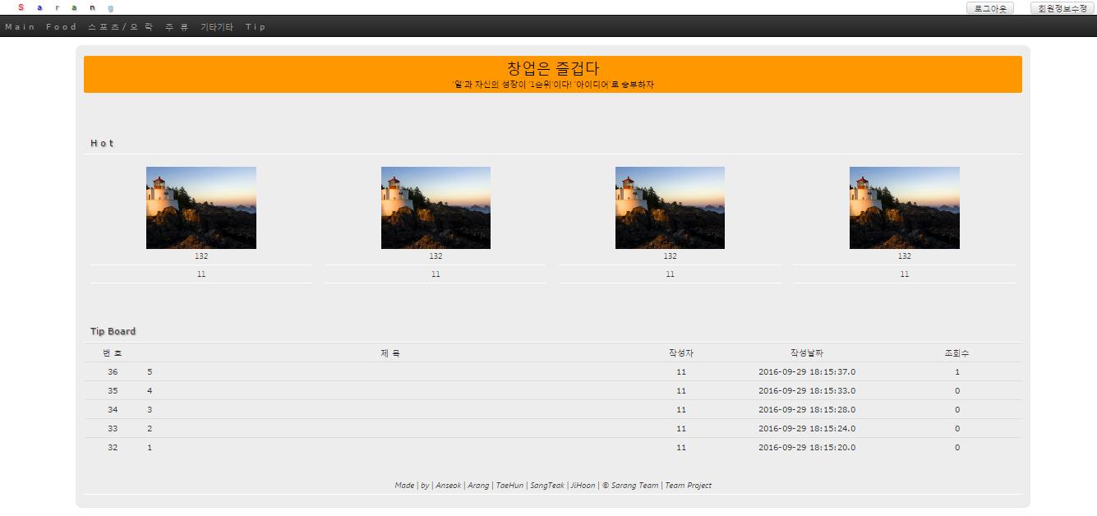
M a i n P a g e
* 카테고리 별 Hot한 게시물 표시
* 최신 Tip Board 게시물 표시

Slide 5
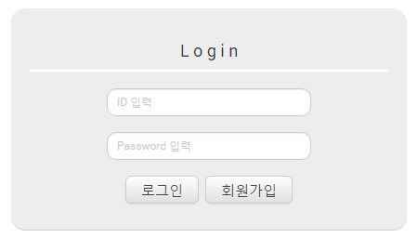
Login 버튼 클릭 ,
회원가입 되어있는 것으로 로그인 가능
* 맞지 않은 ID / PW는 Alert 창 띄우기!!

Slide 6
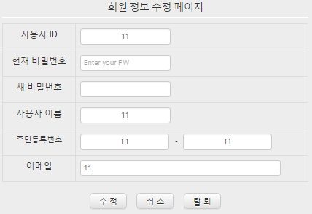
회원정보 수정 ,
* 비밀번호만 수정가능!!
( ID는 변경 불가능!! )

Slide 7
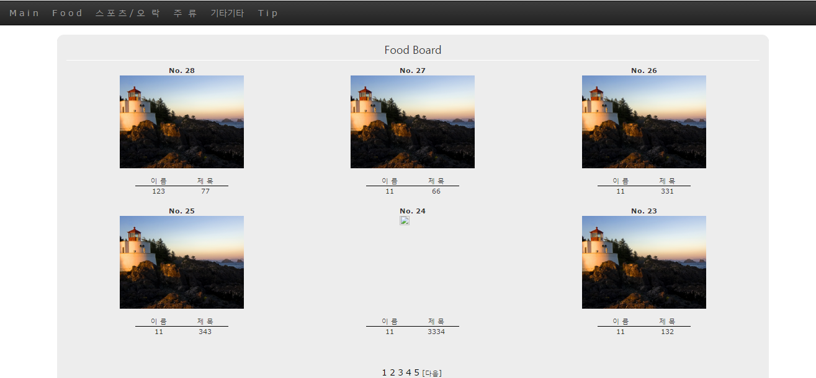
카테고리 별 해당하는 게시물 선택 ,
이미지를 통해서 해당하는 Content로 이동

Slide 8
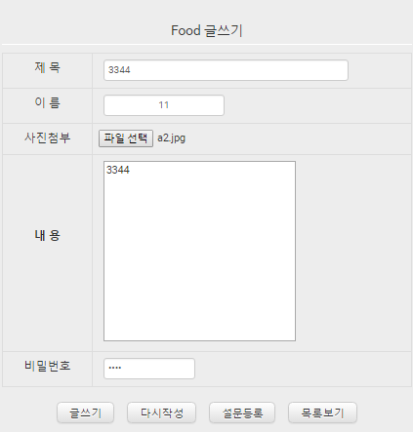
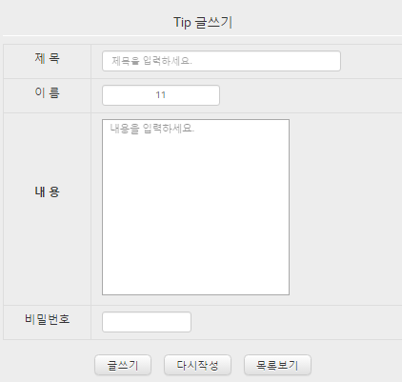
게시물 등록 / 삭제 / 수정 / Reply ,
* 로그인 되어있는 회원정보를 Name으로 유지

Slide 9
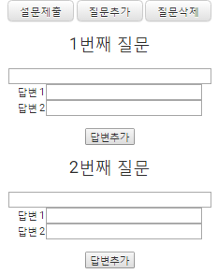
설문조사 등록 ,
질문을 추가 / 삭제 가능
해당하는 질문에 대해 답변추가

Slide 10
T e s t
Thank you

